Slide 1
Integración Continua

Slide 2
Concepto
La integración continua es una práctica de desarrollo de software en la cuál los miembros de un equipo integran su trabajo frecuentemente, como mínimo de forma diaria. Cada integración se verifica mediante una herramienta de construcción automática para detectar los errores de integración tan pronto como sea posible.

Slide 3
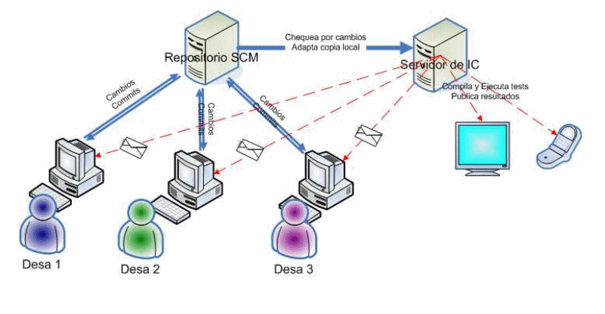
Esquema Básico

Slide 4
Forma de trabajo
1. Un desarrollador realiza un commit (cambios) sobre el SCM server mientras el administrador de CI lo consulta por cambios con una frecuencia determinada.
2. Después del commit el administrador de CI detecta el cambio, toma del repositorio las últimas versiones y ejecuta los scripts que integran todo el software.
3. El administrador de CI informa por mail acerca de los resultados a los miembros del grupo de desarrollo de los resultados del build.
4. El administrador continua consultando al repositorio con la frecuencia determinada.

Slide 5
Buenas prácticas
Construya binarios con cada cambio.
Haga commit con frecuencia.
NO haga commit de código que no funciona.
Corrija los errores que rompieron el buid inmediatamente.
Escriba tests unitarios automáticos.
TODOS los test y revisiones deben ejecutar OK.
Ejecute builds privados.
NO tome código del repositorio que no funciona.

Slide 6
Beneficios de la integración continua
El principal beneficio de la integración continua es la reducción del riesgo. Se puede predecir el tiempo de integración, puesto que es algo que se realiza de forma continua.
También permite reducir la aparición de bugs, puesto que la realización constante de pruebas permite su pronta detección y corrección antes de que entren en producción.
Ya que se dispone en todo momento de ejecutables del proyecto, esto permite la rápida adopción por parte de los usuarios de las nuevas características añadidas al proyecto. Esto también permite que los usuarios valoren estos cambios y sugieran cambios nuevos de forma rápida.

